Slide 1
類似画像検索による 位置推定を用いた 視覚障害者の 歩行ナビゲーションシステム
＜所信表明＞ 2015/5/27
MROチーム B4 釜坂一歩
Notes:
類似画像検索における位置推定を用いた視覚障害者の歩行ナビゲーションシステムと題しまして，
MROチームB4の釜坂が発表させていただきます．

Slide 2
目次
研究背景
先行研究
提案手法
概要
類似画像検索
移動方向の決定
音声ナビゲーション
今後の予定
Notes:
目次です．
研究背景，先行研究，提案手法，今後の予定の順に発表いたします．

Slide 3
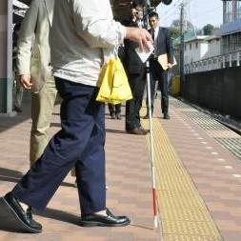
研究背景
visually impaired person， navigation
日本に約310,000人とされる視覚障害者
外出時に必要なもの
位置情報
ナビゲーションシステム
使い方が簡単
どこでも利用可能
一人で行ける
要件
http://bakusai.com/thr_show/acode=7/bid=1098/tid=3506972/
インタフェースの考案
画像検索による位置推定
携帯端末とカメラによる実装
提案
Notes:
研究背景です．
厚生労働省の報告によれば，日本における視覚障害者数は約三十一万人と推定されています．
視覚障害者の外出には困難や不満が多数あり，外出時に必要なものとして，
位置情報とナビゲーションシステムを挙げています．
ナビゲーションシステムの要件としては，使い方が簡単，どこでも利用可能，一人で行ける，
という条件を重要視しているため，これらを満たす音声ナビゲーションシステムが求められています．
これらの条件を加味して，視覚障害者に適したインタフェースによる，画像検索による位置推定用いた，
携帯端末とカメラによる実装を提案します．

Slide 4
先行研究
M-CubITS(M-sequence Multimodal Marker for ITS)
空間内に設置されたマーカーを検出し
位置推定を行う手法[7]
M-CubITSを用いた手法[8]
空間内にマーカーを設置しなければならない
データベース
検索
100101101100
Notes:
先行研究です．
ナビゲーションシステムとしてはGPSを利用したものが広く普及しています．
しかし，GPSは使用に適さない場所が存在するため，
GPSを用いないナビゲーションシステムについても研究されています．
庄司らの研究では，ナビゲーションを行う空間内に，事前にマーカーを設置し，
それをカメラで検出して位置推定を行う手法が提案されています．
また，山下らの研究では，視覚障害者誘導用ブロックに(このような)0/1の情報を持つマーカーを設置し，
マーカーの並びを撮影して検出されたビット列をデータベースと比較して位置推定を行う手法が提案されています．
しかし，これらの手法はナビゲーションを行いたい経路上に，
何らかのマーカーを設置しなければならないという問題があります．

Slide 5
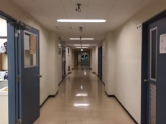
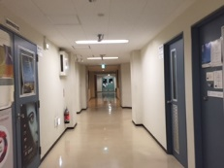
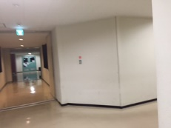
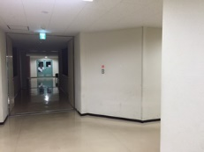
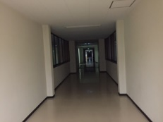
提案手法概要
DB
1
1
2
2
事前撮影地点
3
4
検索結果
3
現在位置
推定位置
4
データベース検索
Notes:
そこで，本研究ではマーカーなどの設置を行わない手法を提案します．
システムの概要図は(このように)なります．
事前にナビゲーション経路に沿って撮影された一人称画像群によるデータベースを作成します．
また，ナビゲーションを受ける歩行者が現在位置で取得した一人称画像と最も類似する画像をデータベースから検索し，
検索結果をなった画像が得られた地点を推定位置とします．
また，現在位置と推定位置の差異については，画像間のF行列を求めることで
平行移動要素と回転移動要素を計算し，ナビゲーションの方向を決定します．

Slide 6
類似画像検索
DB
features detector，matching
特徴点の取得
特徴点のマッチング
Keyペアの個数による検索
1
Keyペア
2
検索結果
3
特徴点
現在位置
推定位置
4
データベース検索
Notes:
類似画像検索についてです．
事前撮影画像群の全ての画像から取得した特徴点の集合をデータベースとします．
類似画像検索には，この局所特徴量の類似度を用います．
現在位置で撮影した画像から取得されたすべての特徴点の特徴量について，
データベース上で最も類似する特徴点を検索し，その組をキーペアとします．
最も多くのキーペアの得られた画像が撮影された位置を推定位置とします．

Slide 7
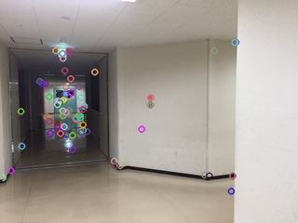
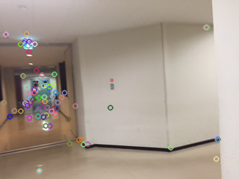
移動方向の決定
fundamental matrix
平行移動要素
回転移動要素
現在位置
推定位置
F行列
Notes:
移動方向の決定についてです．
推定位置が得られたら，歩行者に指示する移動方向を決定します．
現在位置画像と推定位置画像の対応点からF行列を求め，
その平行移動要素と回転移動要素から，歩行者に指示する方向を決定します．

Slide 8
音声ナビゲーション
移動方向
現在位置
交差点等の情報
移動方向および現在位置
が適切であるか
少し左方向に
進んでください
現在X個目の
交差点です
この先10ｍで
右折です
Notes:
音声ナビゲーションについてです．
決定された移動方向を歩行者に音声で提示します．
何メートル先を左折，といった通常のナビゲーションのほかに，
視覚障害者が単独歩行する際に必要とする情報の提示も行います．
具体的には，歩行者が出発地点から目的地までのどこにいるかという情報や，
移動している方向が適切であるかという情報です．

Slide 9
今後の予定
F行列の取得とそれを利用した移動方向の指示
平行移動要素と回転移動要素
リアルタイムに取得した画像に対しての位置推定
カメラからの画像取得方法
位置推定の精度および速度の検証と改良
使用する特徴量
検索アルゴリズム
音声ナビゲーションの実装
視覚障害者に適したインタフェース実装
実験および検証

Slide 10
速度
Query(1枚)
検索時間0.136秒
Train(3450枚)
データベース作成時間248.081秒
画像読み込み
0.031sec
特徴点取得(SIFT)
0.036sec
特徴量取得(SIFT)
0.044sec
マッチング(FlannBased)
0.024sec
Keyペア数取得
0.001sec
画像読み込み
27.543sec
特徴点取得(SIFT)
78.829sec
特徴量取得(SIFT)
120.439sec
インデキシング(FlannBased)
12.554sec
データベース作成
8.716sec
※Corei7-2.3GHz，8GB

Slide 11
精度

Slide 12
データベース化
検索の効率化と精度向上に関して
Bug-of-VisualWords
類似度，マッチング数による閾値処理
第一位検索画像棄却[5]
個人情報の問題
人物領域から抽出された特徴量は不要
HOG(Histogram of Oriented Gradient),SVM
Haar-Likeカスケード

Slide 13
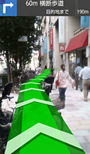
GPS
GPSによるナビゲーションシステム
電波の届かない場所での使用が困難
GPSとは別の位置推定による相互補完
http://www.au.kddi.com/mobile/service/
smartphone/life-support/naviwalk/master/
Notes:
研究背景です．
厚生労働省の報告によれば，日本における視覚障害者数は約三十万人と推定されています．
視覚障害者の外出には困難や不満が多数あり，単独歩行の補助として
使い方が簡単どこでも利用可能な音声ナビゲーションが求められています．
既にGPSによるナビゲーションシステムは存在していますが，使用が困難な場所があったり，
歩行者の向きまでわかるわけではないという問題を抱えています．
そこで，GPSとは別の位置推定方法を用いることで，さらに詳細かつ広範囲で利用可能な
ナビゲーションシステムの実現が期待されます．

Slide 14
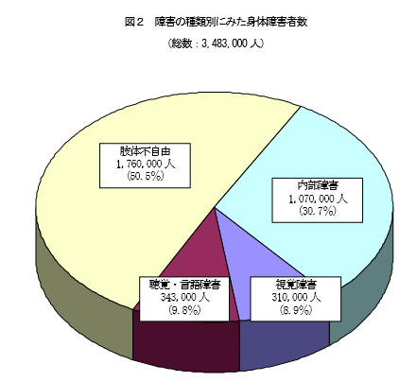
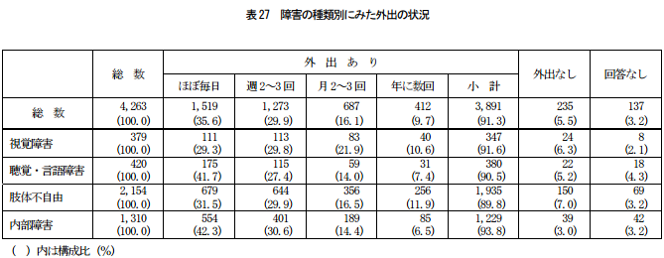
[1]

Slide 15
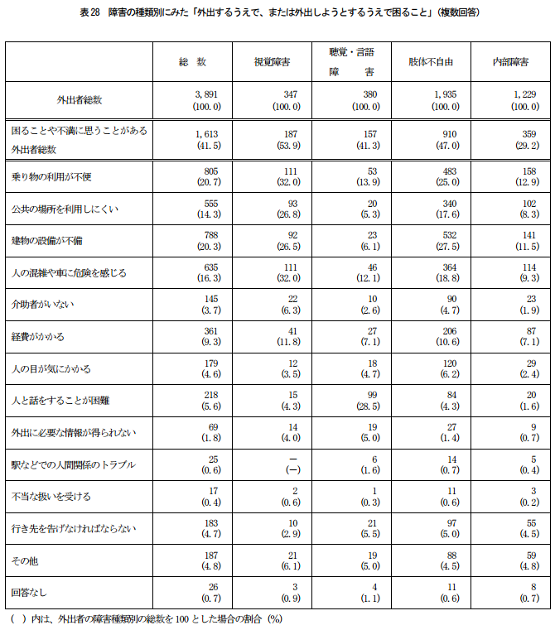
[1]

Slide 16
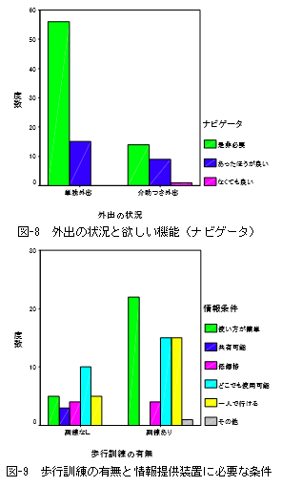
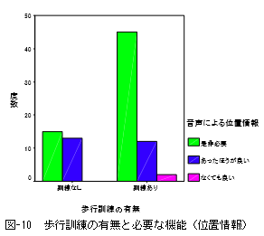
[2]

Slide 17
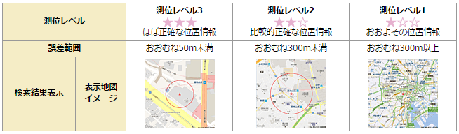
[3]
GPS精度
概ね50m未満
https://www.nttdocomo.co.jp/service/safety/search/usage/gps/

Slide 18
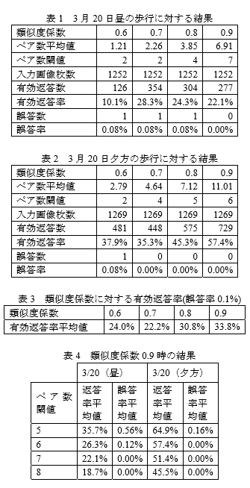
[4]
返答率と誤認識率
類似度係数
最尤キーへの距離と
第二位キーへの距離の比
KD-tree探索

Slide 19
[5]
類似画像検索で得られたKeyペアの個数が
少ない場合の第一候補画像の決定および棄却
最低ペア数による棄却
キーサイズの比較 正規化
キー角度の比較 正規化
2次元アフィン拘束 再投影誤差総和
被覆領域面積
二次元アフィン行列の整合性 光軸の回転角度と鏡像反転
三角形領域の方向性合成 対応辺の回転角度

Slide 20
[8]
M-CubITS(M-sequence Multimodal Marker for ITS)
路上に設置されたマーカ素子をユーザの持つカメラで取り込み，
マーカのもつ情報をもとにポジショニングを行うシステム
マーカ素子に視覚障害者誘導用ブロック
白杖を使用して視覚障害者が歩行する状況に即している
塗装を施すだけで，本来の役割を損なわずマーカとして
用いることができる

Slide 21
[9][10]
指示する分のはじめには，必ず「この先・・・」という語句を入れる
空間を認知させ，方角を確認するために，文の中に指示語を入れる
視覚障害者が方向を誤った場合，最も近くのウェイトポイントを指示し，自己のメンタルマップを再構築させる
視覚障害者が空間認知を安全に，効率よく，敏捷性に優れた歩行を行うために，「この先・・・」「前方に・・・」「右に・・・」「左に・・・」という，空間を安心して認知できることが大切

